Slide 1
ESCENARIO DE RIESGO
IDENTIFICACIÓN DE PROBABLES LOCALIDADES AFECTADAS
(PRONÓSTICO DE PRECIPITACIONES 24/10/2017 (10:00 HORAS)

Slide 2
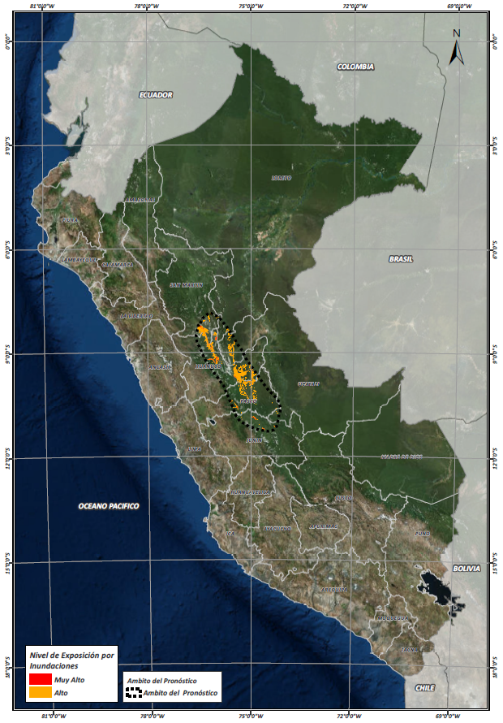
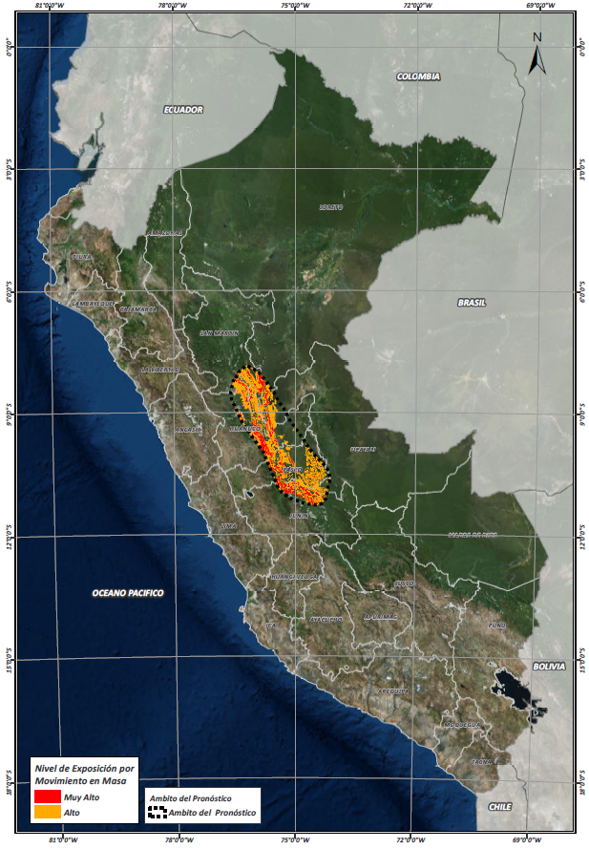
Mapa de exposición alta y muy alta por inundación Según el Pronóstico de Lluvias
Mapa de exposición alta y muy alta por movimientos en masa
Según el Pronóstico de Lluvias

Slide 3
Distritos expuestos por inundación
DEPARTAMENTO | CANTIDAD DE DISTRITOS
HUANUCO | 8
JUNIN | 5
PASCO | 5
SAN MARTIN | 4
UCAYALI | 1
Total general | 23

Slide 4
Distritos expuestos por Inundación
23 Distritos

Slide 5
Distritos expuestos por movimiento en masa
DEPARTAMENTO | CANTIDAD DE DISTRITOS
HUANUCO | 14
JUNIN | 9
PASCO | 7
SAN MARTIN | 4
UCAYALI | 2
Total general | 36

Slide 6
Distritos expuestos por movimiento en masa
36 Distritos

Slide 7
Consultas:
soporte-sigrid@cenepred.gob.pe

